Slide 1

{OSVC.CO}
{OSVC.CO}
Pour un avenir plus sûr ;
Romain Flachat, Raphaël Baron
Notes:
Raphaël
Bonne chance les amis ❤️

Slide 2



Projet
Se rapprocher les uns des autres
Notes:
Raphaël

Slide 3
Sommaire
Introduction
Le but de la Mission
01
Organisation d’avant tri
02
Présentation des tris
03
Comparaison
Notes:
Raphaël

Slide 4




Quel est le but de cette nouvelle mission ?
Extraire les coordonnées de toutes les villes renseignées dans un fichier CSV.
Calculer, en fonction du choix de l’utilisateur, la ville la plus proche, le premier quartile, la médiane, le troisième quartile et la distance maximum de la ville sélectionnée.
Faire tous ces calculs le plus rapidement possible tout en optimisant l’espace et les ressources utilisés, pour obtenir un programme performant.
Notes:
Raphaël

Slide 5






Organisation d’avant tri
Données non valides.
Pour chaque ligne du fichier.
Récupération d’une ligne du fichier.
Séparation de chaque élément à partir du caractère « ; ».
Vérification des données.
Notes:
Keke
Description de chaque blocs :
Boucle qui se répète tant que l’on a pas lu tout le fichier csv.
Récupération d’un ligne non mise en forme.
Création d’une liste contenant chaque éléments de la ligne (.split(‘;’)).
Vérification : Données valides -> Il y a au moins un Code Postal, un Nom de Commune et les Coordonnées.
Mise en forme des coordonnées (séparation de la latitude et de la longitude).
Suppression du retour a la ligne.
Ajout de la ligne dans un liste finale, celle qui sera triée.

Slide 6



Données non valides.
Pour chaque ligne du fichier.
Récupération d’une ligne du fichier.
Séparation de chaque élément à partir du caractère « ; ».
Vérification des données.
Ajout de la ligne mise en forme dans la liste qui sera ensuite triée.
Suppression du retour à la ligne (\n) et conversion en float.
Séparation de la latitude et de la longitude à partir du caractère « , ».
Données valides.
Notes:
Keke
Description de chaque blocs :
Boucle qui se répète tant que l’on a pas lu tout le fichier csv.
Récupération d’un ligne non mise en forme.
Création d’une liste contenant chaque éléments de la ligne (.split(‘;’)).
Vérification : Données valides -> Il y a au moins un Code Postal, un Nom de Commune et les Coordonnées.
Mise en forme des coordonnées (séparation de la latitude et de la longitude).
Suppression du retour a la ligne.
Ajout de la ligne dans un liste finale, celle qui sera triée.

Slide 7

Les différents types de tri
Notes:
Audren

Slide 8


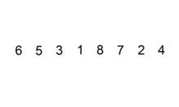
Tri par Insertion
Notes:
Audren

Slide 9


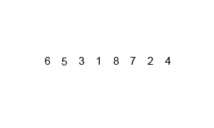


Tri Fusion
Notes:
Romain
Complexité en O(nlog(n)) dans tout les cas
Pourquoi lui ? :
-> division récursive de la liste en un élément puis recomposition de la liste trié
-> efficace comparé au autres algorithmes de tris
-> consomme moins de resources

Slide 10
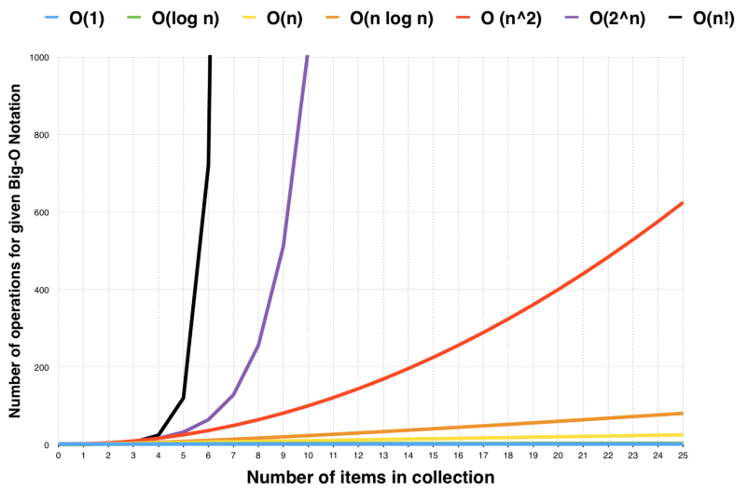

Comparaison
38922 éléments ont été trié en 120 secondes avec un tri par Insertion.
38922 éléments ont été trié en 0.23 seconde avec un tri par Fusion.
Notes:
Romain
Comparaison des deux algo de tri.

Slide 11

Conclusion &
Démonstration
Notes:
Audren

